Slide 1

Procesamiento de Imágenes
Domingo Mery
Departmento de Ciencia de la Computación
Escuela de Ingeniería
Universidad Católica de Chile
Segmentación
[ Capítulo 8 ]

Slide 2
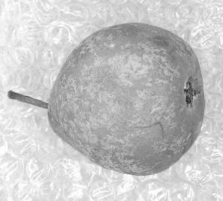

Segmentación
Proceso de dividir la imagen en ‘segmentos’. El objetivo es obtener una representación más simple y a la vez más significativa del contenido de la imagen.
[ INPUT ] [ OUTPUT ]

Slide 3
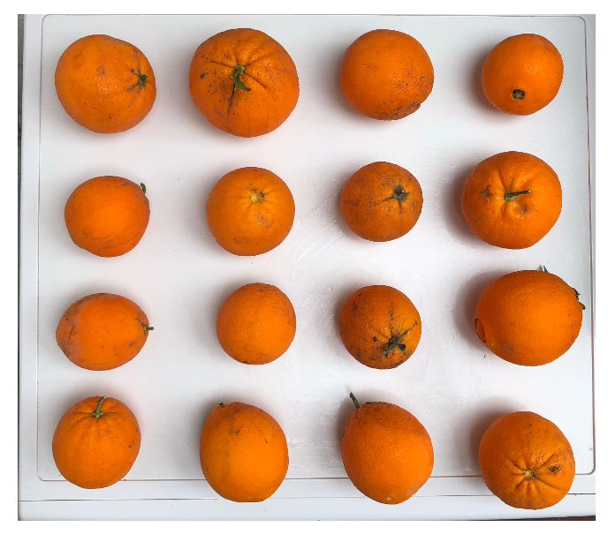
Segmentación
Imagen Original
(input)

Slide 4
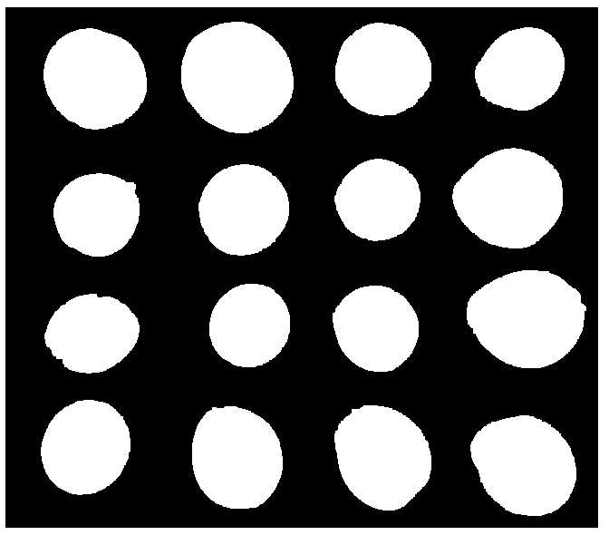
Segmentación
Segmentación
(output)

Slide 5
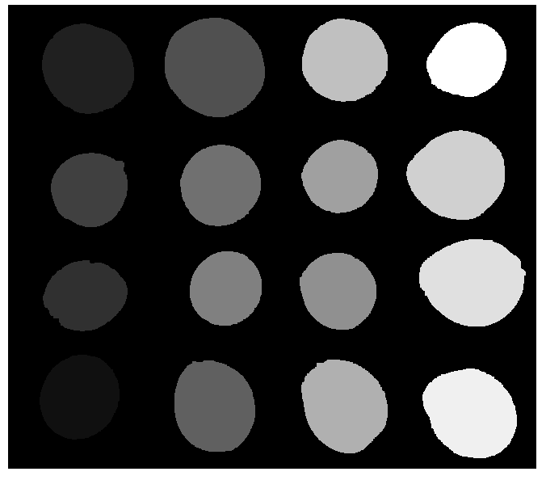
Segmentación
Etiquetado
(output)
1
5
9
13
2
6
10
14
3
7
11
15
4
8
12
16

Slide 6
Segmentación
Selección
(output)
1
5
9
13
2
6
10
14
3
7
11
15
4
8
12
16

Slide 7
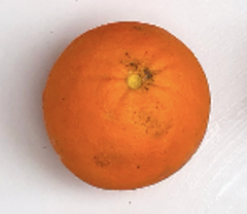

Metodologías de Segmentación
Por regiones: Se busca directamente los pixeles que pertenecen a la región de interés.

Slide 8

Metodologías de Segmentación
Por bordes: Se busca primero los bordes que limitan la región de interés y a partir de los bordes se establecen las regiones.

Slide 9

Problemas de Segmentación
Cuando el objeto a segmentar tiene el mismo color del fondo.

Slide 10
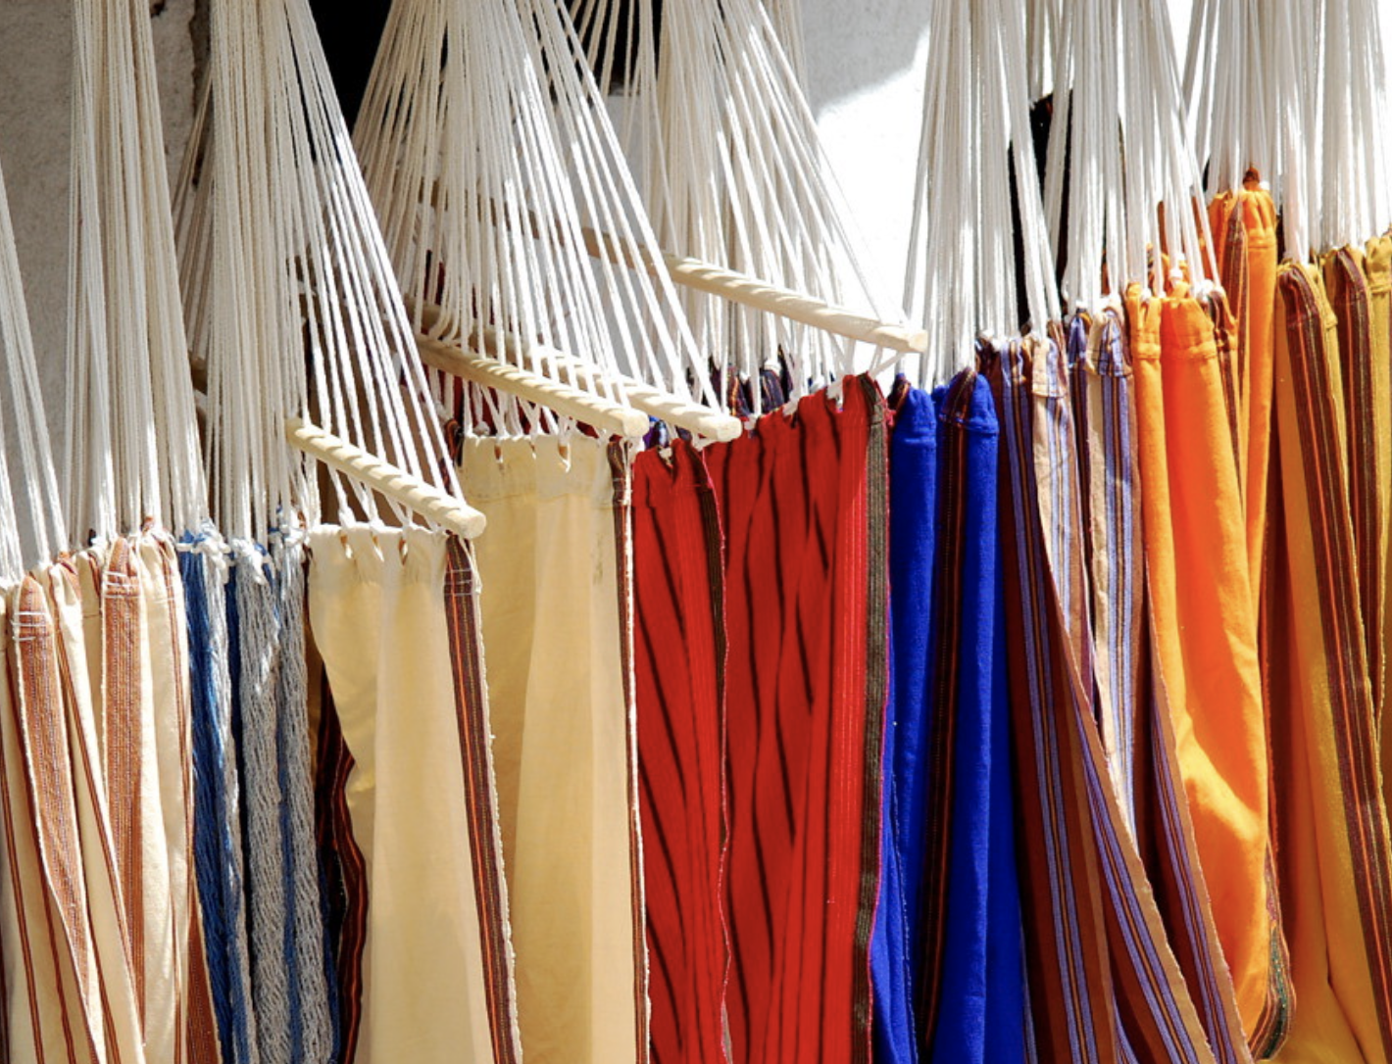
Problemas de Segmentación
Cuando el objeto a segmentar esta ocluido.

Slide 11
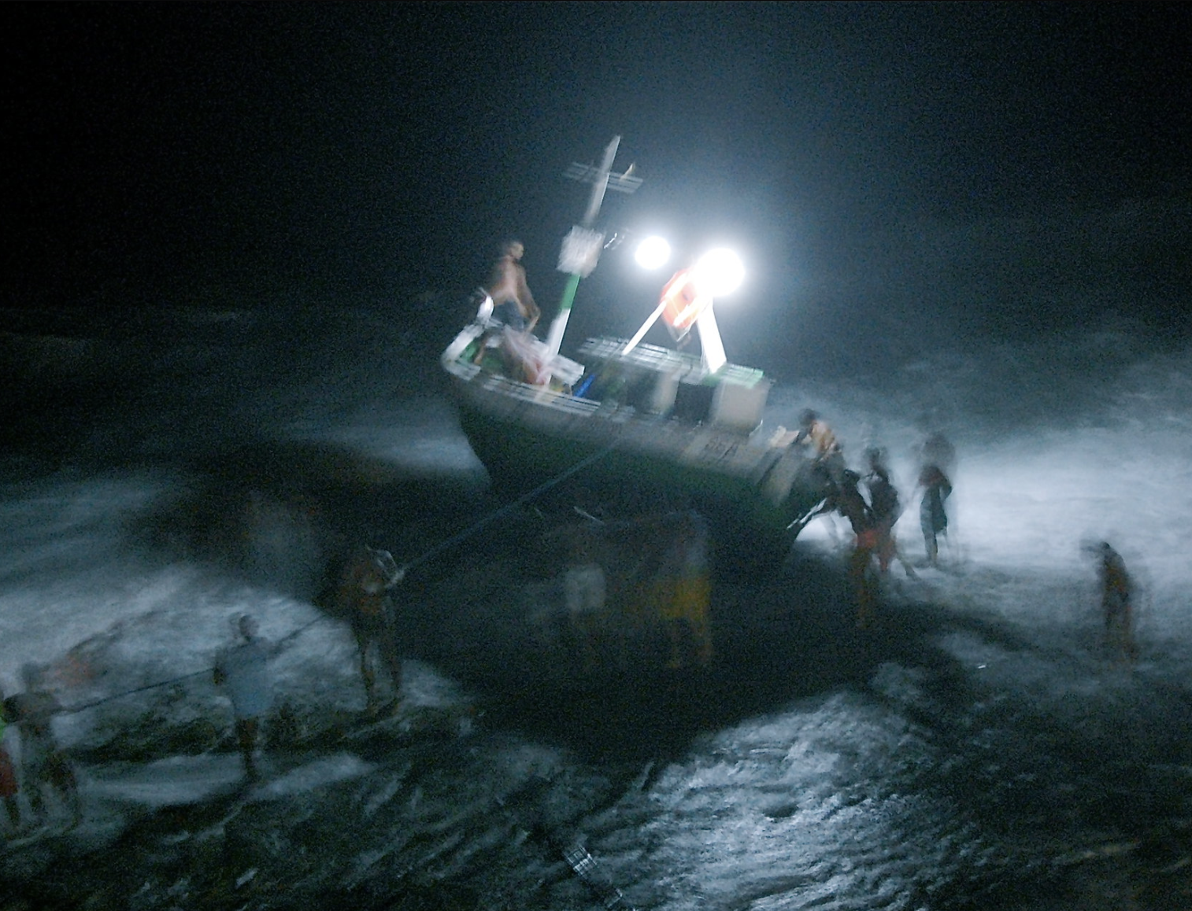
Problemas de Segmentación
Cuando la imagen es de mala calidad.

Slide 12
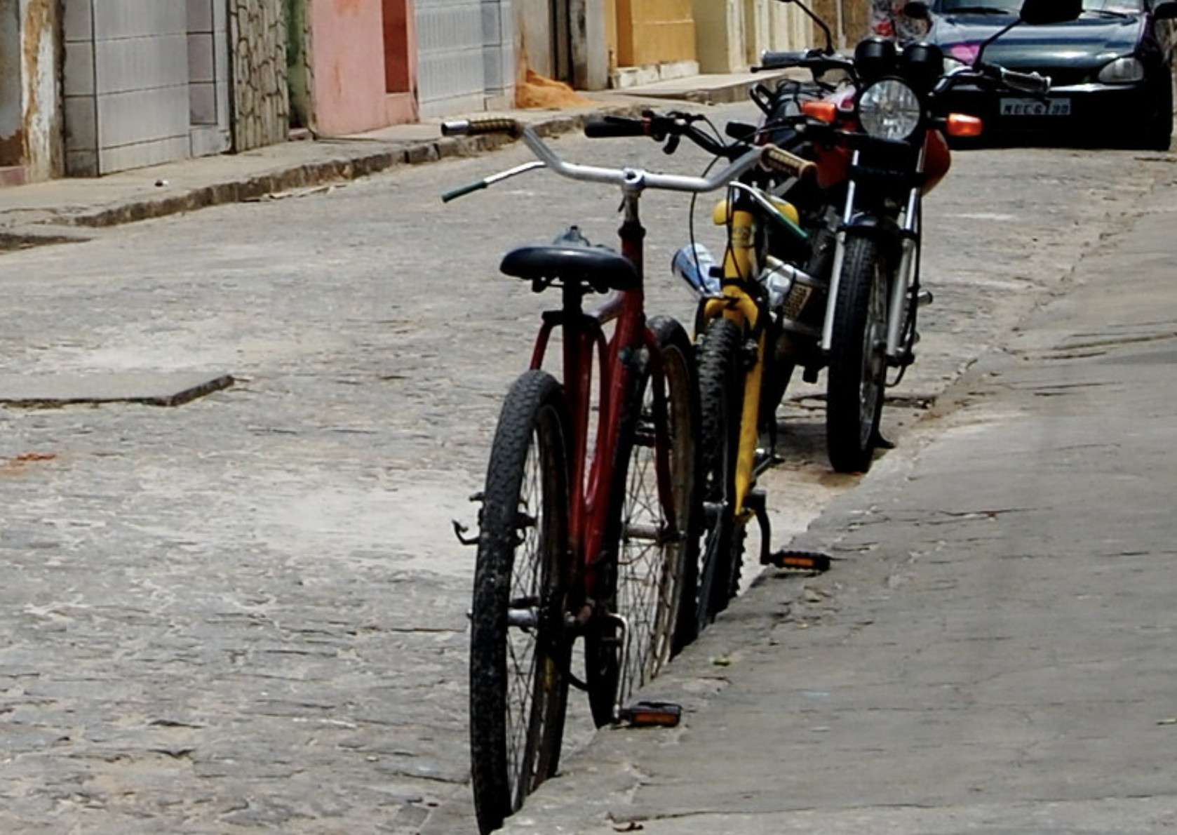
Problemas de Segmentación
Cuando la pose (orientación) del objeto a segmentar es complicada.

